Slide 1

Как построить доверительные отношения на проекте
2020-10-10
Соболева Анастасия
Notes:
Переход на сл.2

Slide 2

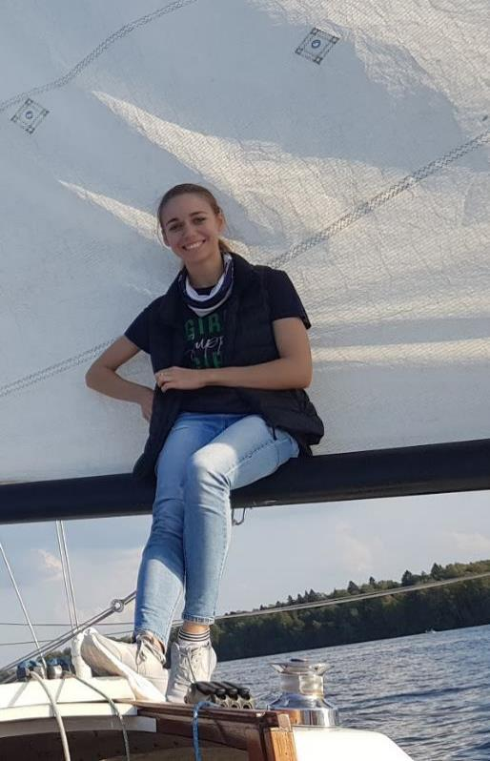

О себе:
Соболева Анастасия
Бизнес и системный анализ
Заказная разработка (Luxoft)
Стаж 10 лет
Блог: t.me/analyst_way
Контакт: @S0boleva

Slide 3


Почему доверие важно?
Какое место в работе аналитика занимает доверие?
Notes:
Как доверие относится к работе аналитика?

Slide 4
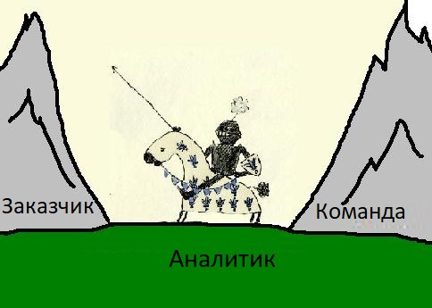
Доверие - вопрос коммуникаций
Notes:
Два фронта коммуникации – дальше слайд

Slide 5
Что узнаете из доклада
Шкала доверия: для оценки текущего состояния
Триггеры: доверие растет или падает
2 основных принципа доверия между людьми
Действия, снимающие кредит доверия
Как реабилитироваться в глазах заказчика
Как наращивать и укреплять доверие
Рекомендации по литературе

Slide 6
Доверие - вопрос коммуникаций
Notes:
Кому полезен: контекст аутсорса, но релевантно для продуктовой разработки.
Полезно джунам (точки роста) и сеньорам (дополнение к стейкхолдер менеджменту) – дальше слайд

Slide 7
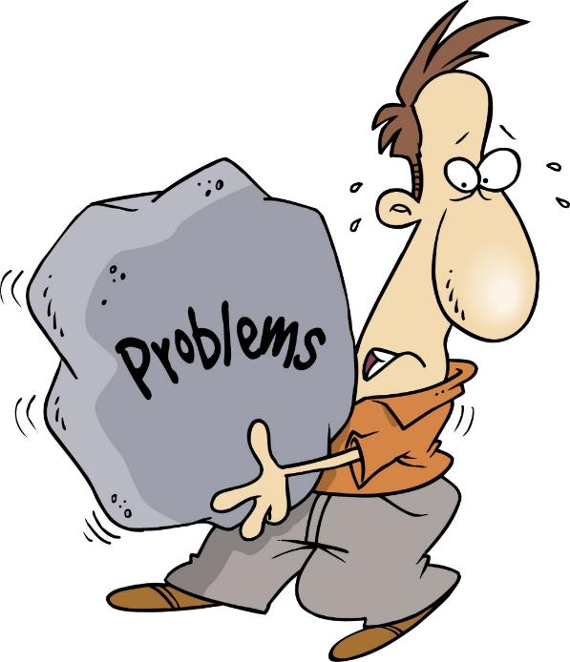
Ситуации
Постоянные отчеты о статусе работы
Эскалация при ошибках и проблемах
Критика
Исключение из принятия решений
Замещение участников команды
Смена подрядчика
Notes:
Возвращаясь к теме, встречалось ли в опыте что-то из следующих ситуаций

Slide 8
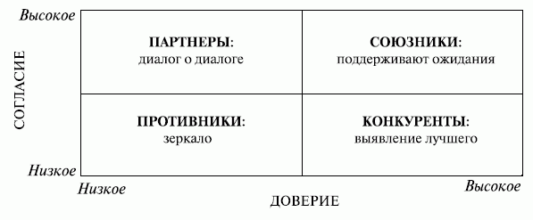
Матрица стейкхолдеров
Есть кредит доверия.
Вопрос: как доверие повысить?
Notes:
Возможно, имеете дело с сопротивляющимися или неосведомленными стейкхолдерами
Речь доклада про союзников и нейтральных
Они выдали кредит доверия и вопрос как его не снизить – дальше слайд

Slide 9

Наши цели
Снизить риски неудачи проекта
Снизить риски дисконнекта
Повысить скорость работы
Усилить позиции в глазах союзников
Привлечь в союзники нейтральных
Notes:
плюсы для проекта в управлении доверием

Slide 10

Важно
На какой отметке доверие сейчас
Триггеры: доверие падает или повышается
Notes:
Для начала, чтобы управлять доверием нужно текущее положение Дальше - триггериться по событиям – следующий слайд

Slide 11


Шкала доверия
Состояние
Тотальный контроль
Регулярная отчетность
Критика
Эскалация
Нет контроля
Простор принятия решений
Инновации
Лояльность
норма
доверие
недоверие
норма
Состояние
Частичный контроль
Партнерство в принятии решений
Обсуждение проблем
Работа в рамках договора
Notes:
Чтобы оценить текущее положение определим шкалу доверия
Крайние точки. Норма. Между ними – переходные состояния. Как перемещаться? – следующий слайд

Slide 12
Два принципа:
последовательность поведения и согласованность
Usability Testing Using Customer Journey Map. Real case.

Slide 13

Движение по шкале
Непоследовательность
Утаивание проблем, информации
Неуважительная коммуникация
Перекладывание ответственности
Notes:
КЭП
1.рассогласованность слов и действий
2. Пример с нереальными требованиями
3. Встречи, время, протоколы
4. Пример некачественного сбора требований

Slide 14
Движение по шкале
Нарушение обязательств
Отказ от ранее сказанного
Низкое качество результата
Некомпетентность
Имитация исправления ошибок
Непоследовательность
Утаивание проблем, информации
Неуважительная коммуникация
Перекладывание ответственности
Notes:
Динамика несоблюдения (пример, нарушения сроков)
Некорректная консультация, отказ от коммитов. Пример из интеграции
проработка постановки; консультации заказчика; при приемке трассировка до бизнес-целей
Пример с планограммой. Орфография в документах, коммуникация
Сокрытие
Утраченное доверие – не безвыходная ситуация

Slide 15
Движение по шкале
Признание ошибок
Компенсация урона
Исправлять неправильное
Результат
Выполнение обязательств
Notes:
Как реабилитироваться? Себя, предшественники
1. Признание ошибок. Расследование и поиск чужих ошибок. 2. Переезд, доп.фичи 3. Важно соблюдение исправлений 4. Буфер при оценке

Slide 16
Движение по шкале
Признание ошибок
Компенсация урона
Исправлять неправильное
Результат
Выполнение обязательств
Прозрачность
Управление ожиданиями
Демонстрация уважения
Совершенствование
Notes:
1. Вовлечение (концепция, инициировать статусы, обсуждать сразу проблемы) - сопричастность 2. вигерс 3. встречи, конструктивная конфронтация 4. Скорость, качество работы, юзабилити, обратная связь, улучшения по фичам

Slide 17
Движение по шкале
Признание ошибок
Компенсация урона
Исправлять неправильное
Результат
Выполнение обязательств
Прозрачность
Управление ожиданиями
Демонстрация уважения
Совершенствование
Нарушение обязательств
Отказ от ранее сказанного
Низкое качество результата
Некомпетентность
Имитация исправления ошибок
Непоследовательность
Утаивание проблем, информации
Неуважительная коммуникация
Перекладывание ответственности
Notes:
При снижении доверия знаем что делать

Slide 18

Что узнали
Оценка текущего положения на проекте
На что обращать внимание: доверие растет или падает
Как доверие не понижать
Реабилитироваться возможно и какими действиями
Какими действиями доверие наращивать

Slide 19

Источники
Стивен Кови мл. «Скорость доверия. То что меняет все» Выжимка: https://vc.ru/books/56813-skorost-doveriya-to-chto-menyaet-vse-vyzhimka-klyuchevyh-idey-iz-knigi-ot-stivena-kovi
Friedman A., Miles S. Stakeholders: Theory and Practice. Oxford: OxfordUniversity Press, 2006.
Freeman R.E. Strategic Management: A Stakeholder Approach. Boston,1984.
Александр Орлов «Конструктивная конфронтация: как решать конфликты по схемам» http://www.slideshare.net/ssuser796ae4/ss-27652103
Паттерсон К., Гренни Дж., Макмиллан Р., Свитцлеp Э. «Трудные диалоги Что и как говорить, когда ставки высоки»

Slide 20
Вопросы?

Slide 21



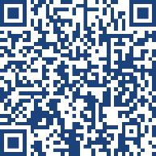
Luxoft Training – один из ведущих провайдеров по обучению и консалтингу в России, СНГ и странах Восточной Европы, авторизованный IIBA.
250+
ИНСТРУКТОРОВ
~300
КУРСОВ И ПРОГРАММ
14 лет
НА ВНЕШНЕМ РЫНКЕ
Oнлайн-квиз Analyst Star
и розыгрыш по бизнес-задачкам
онлайн-квиз 9 октября, 14:10-14:30,
онлайн-квиз 10 октября, 14:10-14:30,
розыгрыш 10 октября, 16:20-16:40.
Приходите и побеждайте!
Ждем вас на стенде Luxoft Training!
luxoft-training.ru
education@luxoft.com

